Slide 1
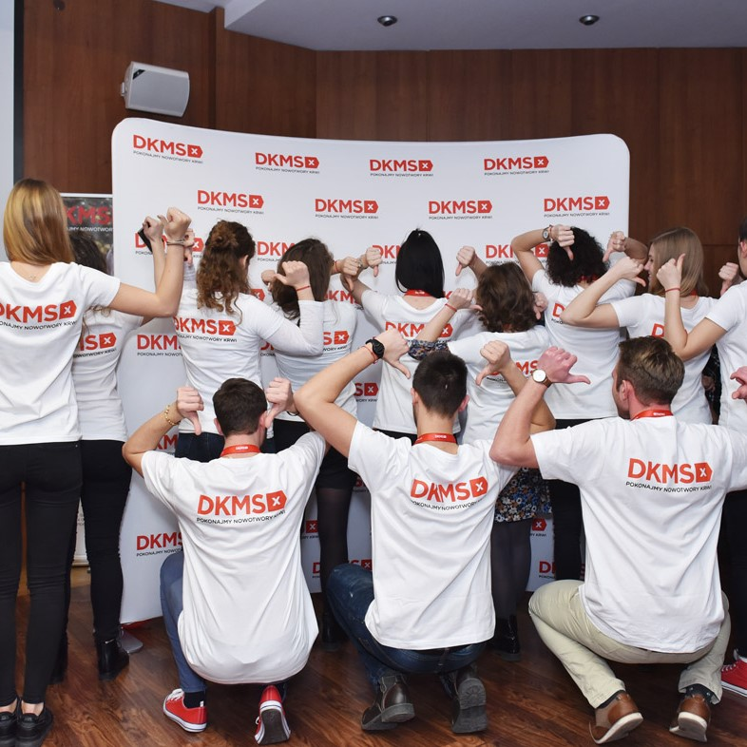
Promocja akcji online
Kornelia Zdolska & Piotr Kielak

Slide 2

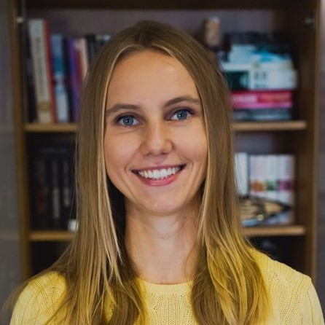
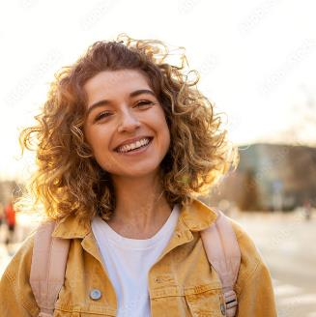
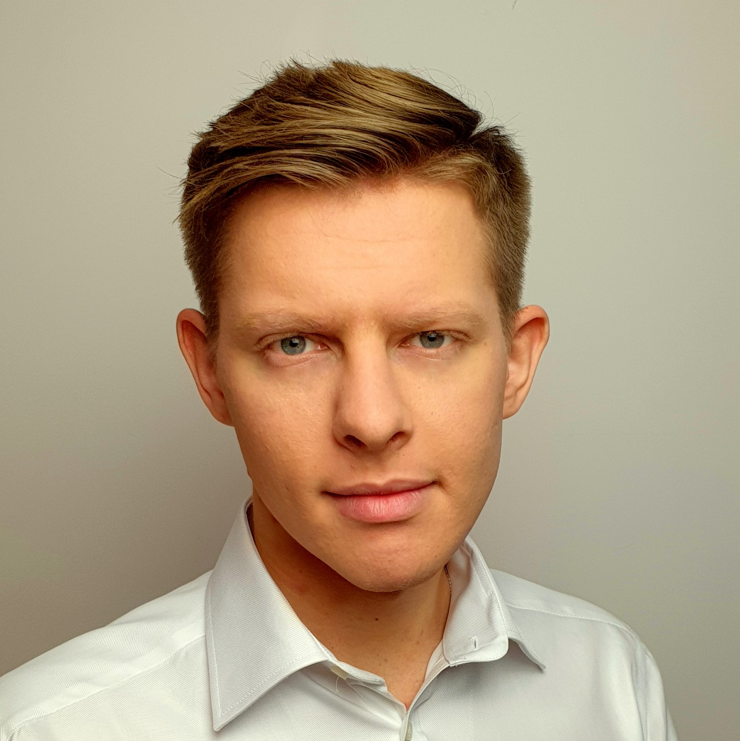
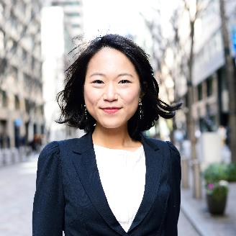
Poznajcie nas!
#KOMÓRKOMANIA
Kornelia Zdolska
Piotr Kielak

Slide 3


Od czego zacząć?
#KOMÓRKOMANIA
ONLINE
OFFLINE

Slide 4







Jakie platformy wykorzystywać?
#KOMÓRKOMANIA
Wykorzystuj profile, które już istnieją.
Nie twórz nowych.
Będzie Ci trudno w krótkim czasie
zebrać odpowiednią grupę odbiorców
Strony uczelni

Slide 5
Wydarzenie na Facebooku
Zróbmy to razem!

Slide 6
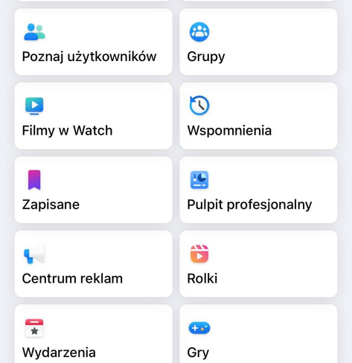
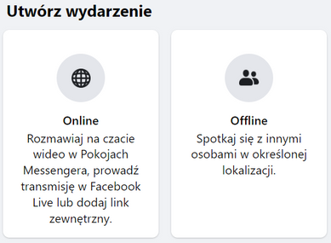
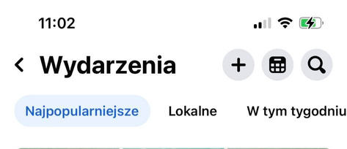




Wydarzenie na Facebooku – zróbmy to razem!
#KOMÓRKOMANIA
01
02
03

Slide 7
Jak działać online?
Planowanie komunikacji i rodzaje postów

Slide 8
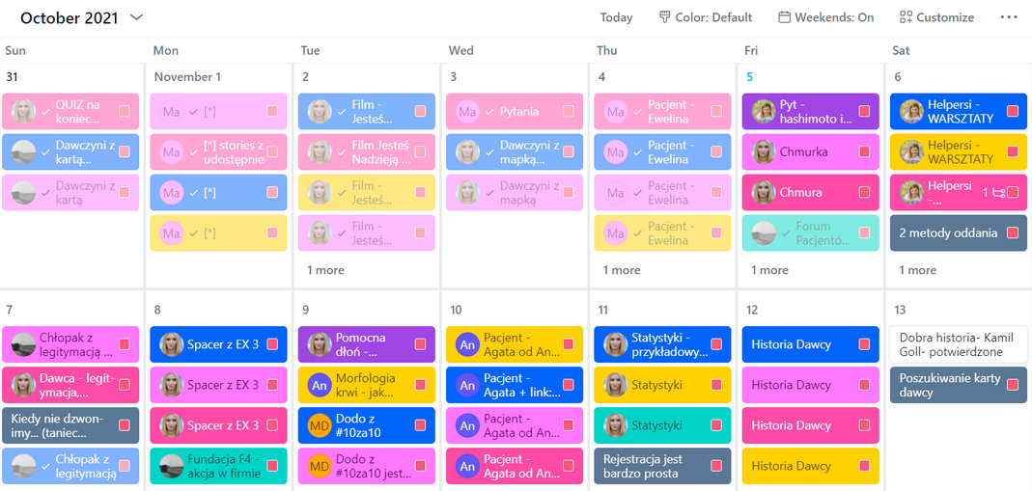
Zaplanuj komunikacje
#KOMÓRKOMANIA
Jak działać online?
INFORMUJ
EDUKUJ
INSPIRUJ
ANGAŻUJ
REAGUJ

Slide 9
Cechy prostej komunikacji
#KOMÓRKOMANIA
Krótkie zdania
Brak imiesłowów
(ąc, ący)
Więcej czasowników,
dynamiczny tekst
01
02
03
04
05
Zwracamy się do kogoś
i po coś
Ton serdeczny, przyjacielski

Slide 10
Jak czytamy na Instagramie?

Slide 11










#KOMÓRKOMANIA
KOLOROWY MAGAZYN
TO MIEJSCE, GDZIE
SZUKAMY ROZRYWKI
GAZETA CODZIENNA

Slide 12

Stories oglądamy jako pierwsze po wejściu na Instagrama!

Slide 13
Jak działać online?
Propozycja doboru tematów vs umiejscowienia

Slide 14
Zacznij od tego co chcesz przekazać, a później przejdź do pisania.

Slide 15
Zaczynamy od…
#KOMÓRKOMANIA
Rozpisz pomysł i scenariusz.
Zapisz sobie, jaki jest cel filmu, zdjęcia lub grafiki i do kogo chcesz go skierować.
01
03
02
Wypisz kilka, a nawet kilkanaście, pomysłów, jak można przekazać Twoją wiadomość.

Slide 16
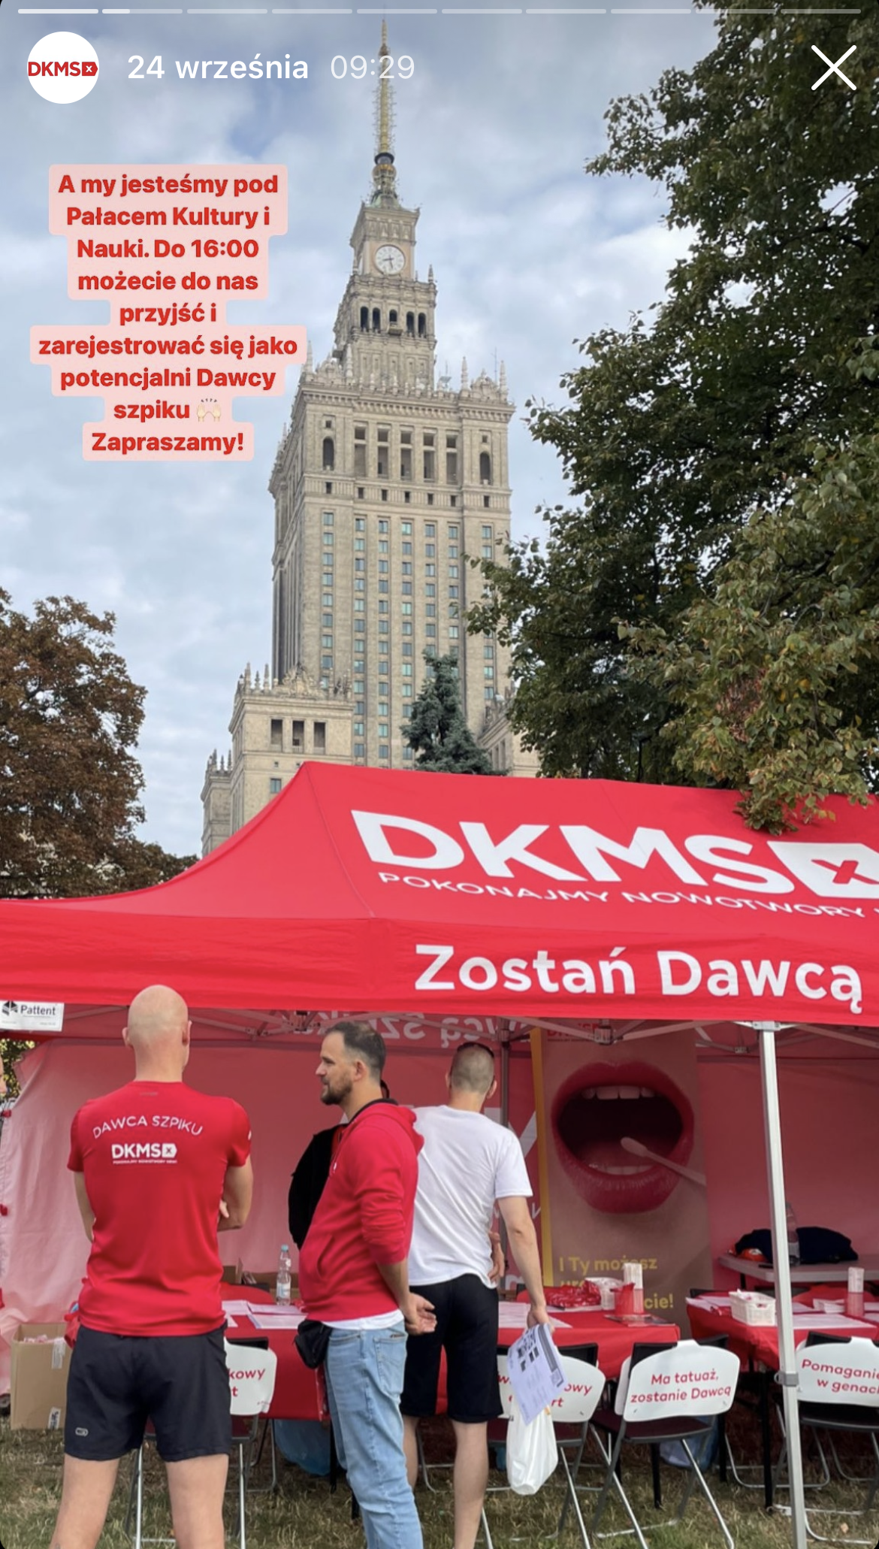
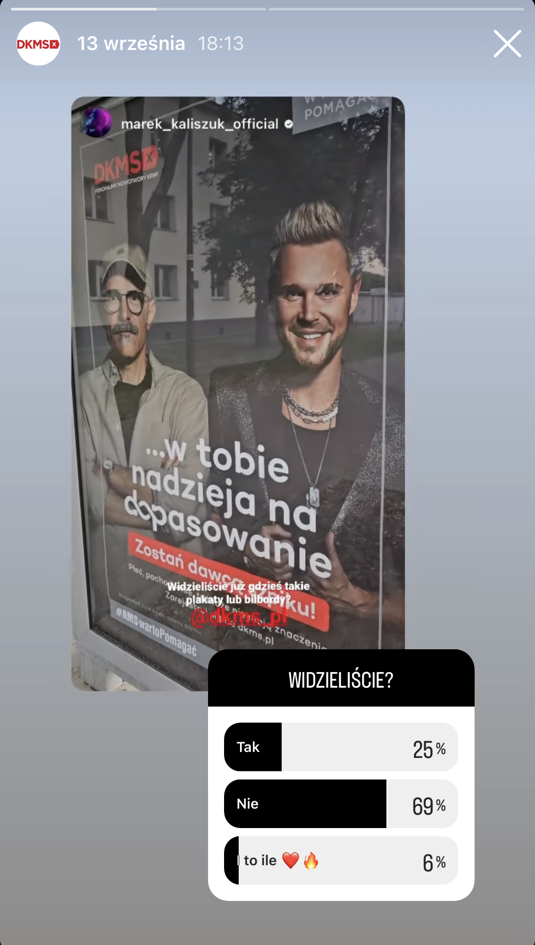
Relacje
#KOMÓRKOMANIA
Rolą relacji jest pokazywanie na bieżąco co się dzieje.
Tematyka relacji to:
wasze aktywności,
kulisy z przygotowań do akcji,
historie Wolontariuszy,
historie Dawców ze szkół.

Slide 17
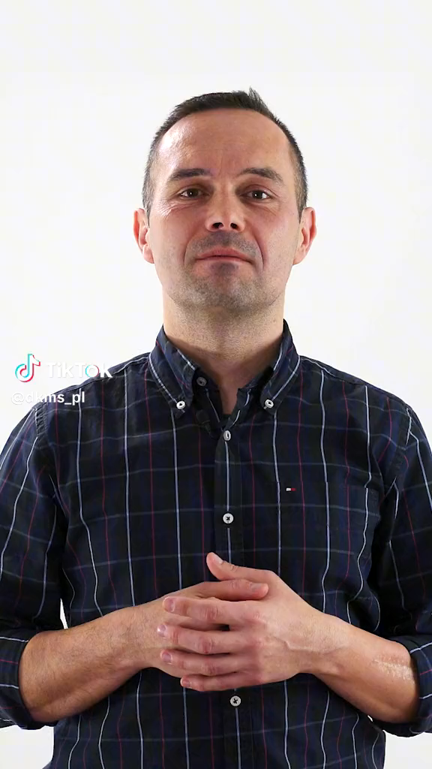
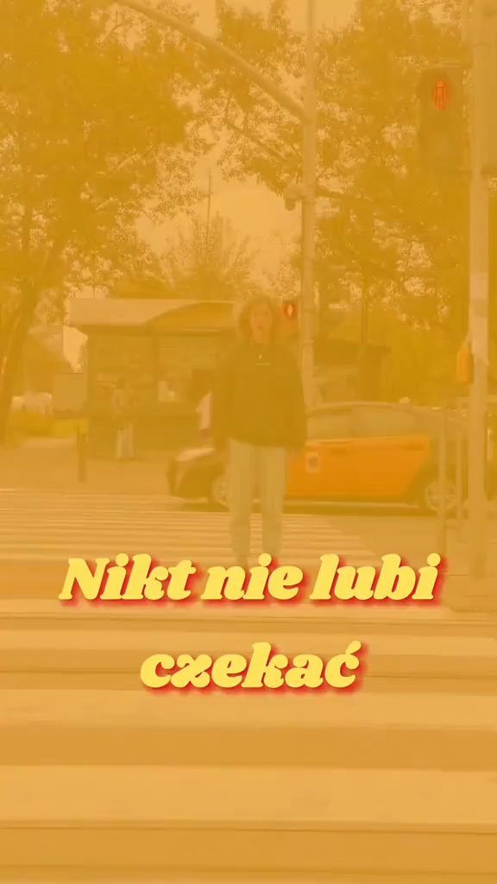
Rolki
#KOMÓRKOMANIA
Rolą rolek jest docieranie do nowych osób.
Tematyka rolek to:
Czym jest Fundacja DKMS?
Edukacja i obalanie mitów.

Slide 18
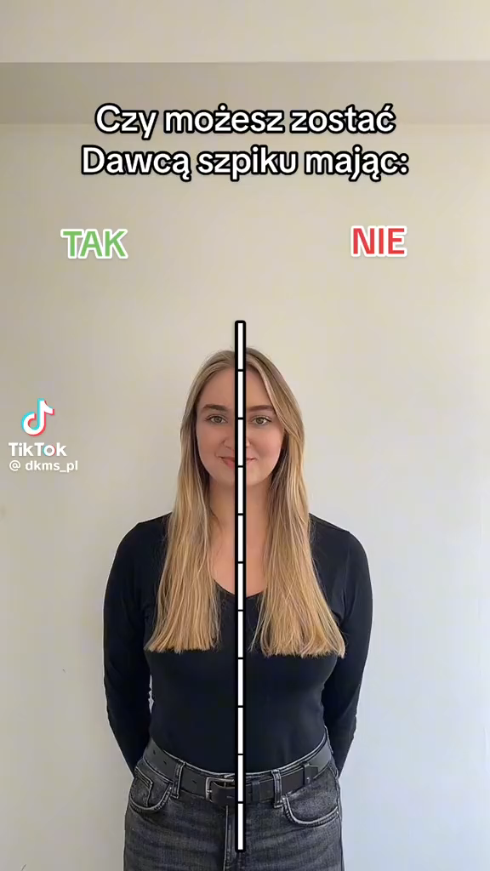
Jak zrobić dobrą rolkę?
#KOMÓRKOMANIA
Przy tworzeniu rolki ważna jest jej wysoka jakość oraz odpowiedni format. Ponadto:
dawaj porady i inspiruj,
korzystaj z dynamiki i dźwięku,
bądź autentyczny,
bądź na bieżąco z trendami.
Filmy do Social Media kręcimy w PIONIE. Najlepiej korzystać z naturalnego światła, a jeżeli nie jest to możliwe- z lampy doświetlającej. Znajdź ciche miejsce i nie zasłaniaj mikrofonu w telefonie.

Slide 19




Tik toki i video to przyszłość!
#KOMÓRKOMANIA
Dzięki nim możesz zachęcać do rejestracji nie tylko w swojej szkole.

Slide 20
Jak działać online?
INFORMUJ

Slide 21

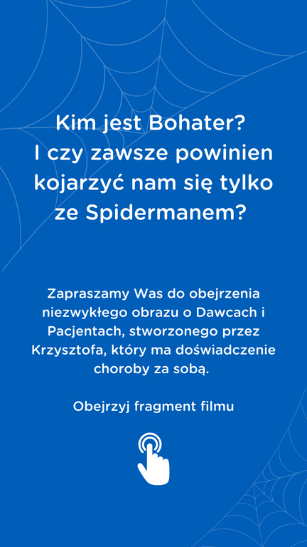

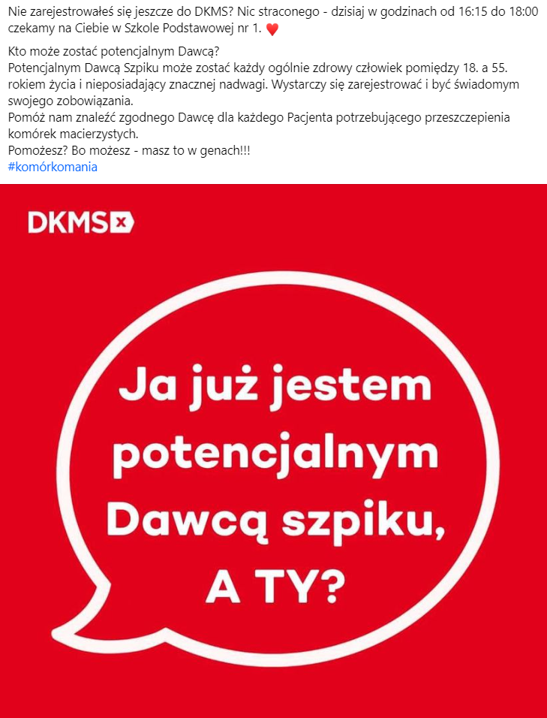
INFORMUJ
#KOMÓRKOMANIA
01
Opowiadaj o przygotowaniach
Informuj: Jak? Gdzie? Kiedy?
Odliczaj czas do akcji

Slide 22
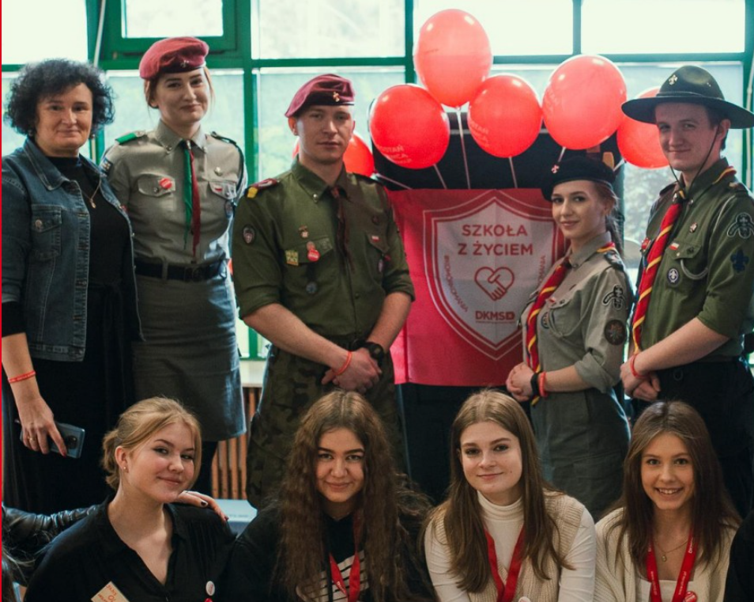
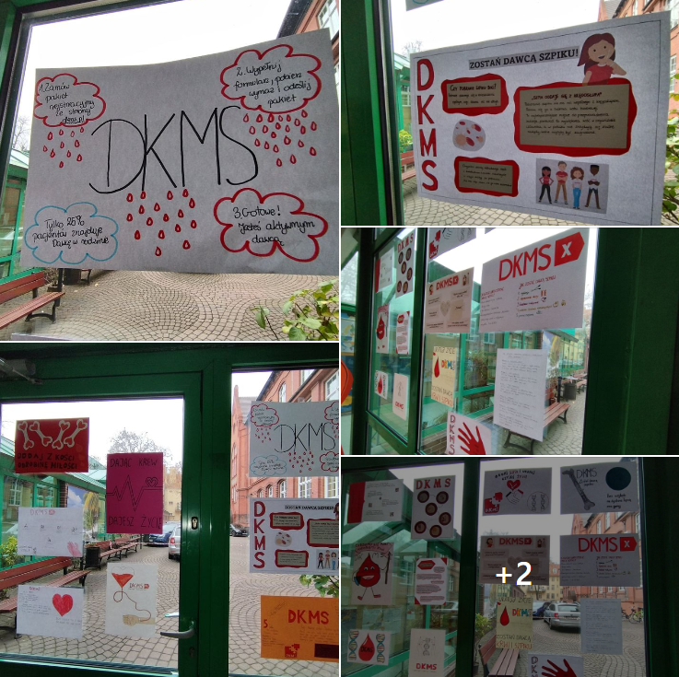
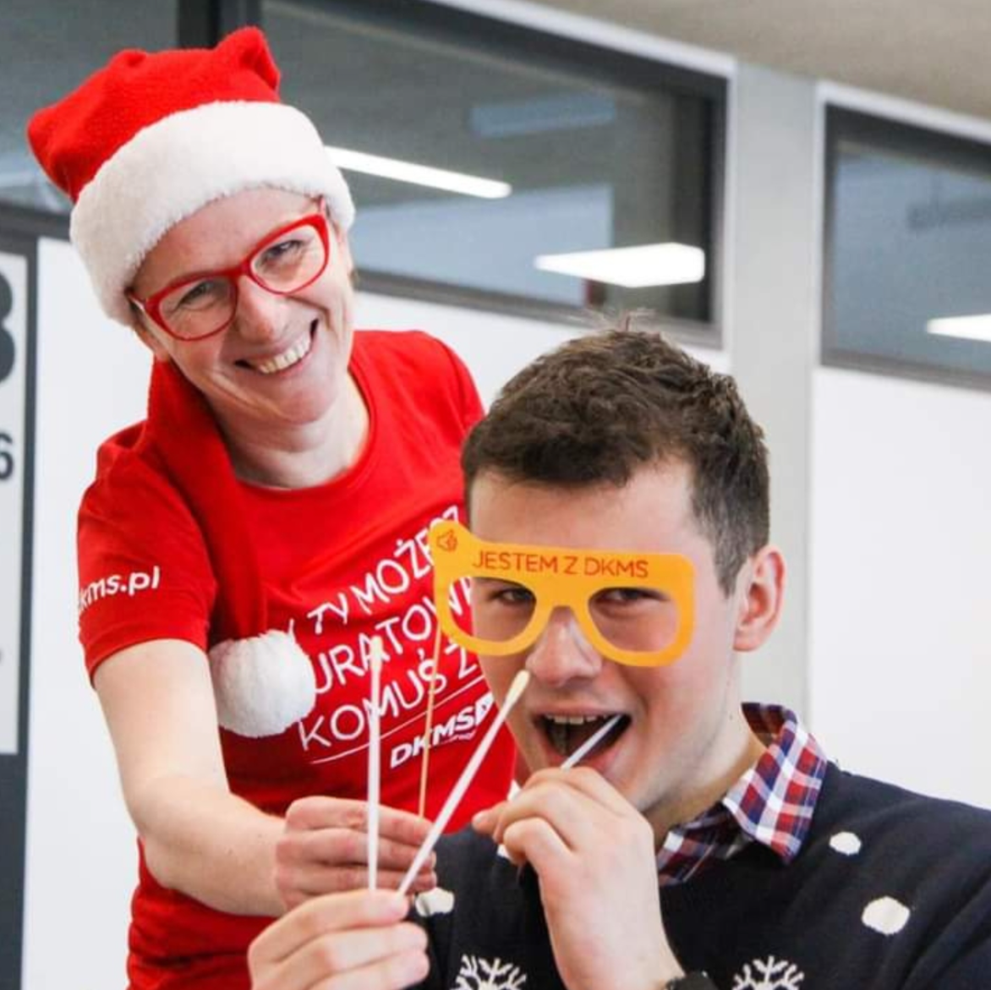
INFORMUJ
#KOMÓRKOMANIA
02
Zrób relację z akcji
Dodawaj aktualizacje dotyczące wyników

Slide 23
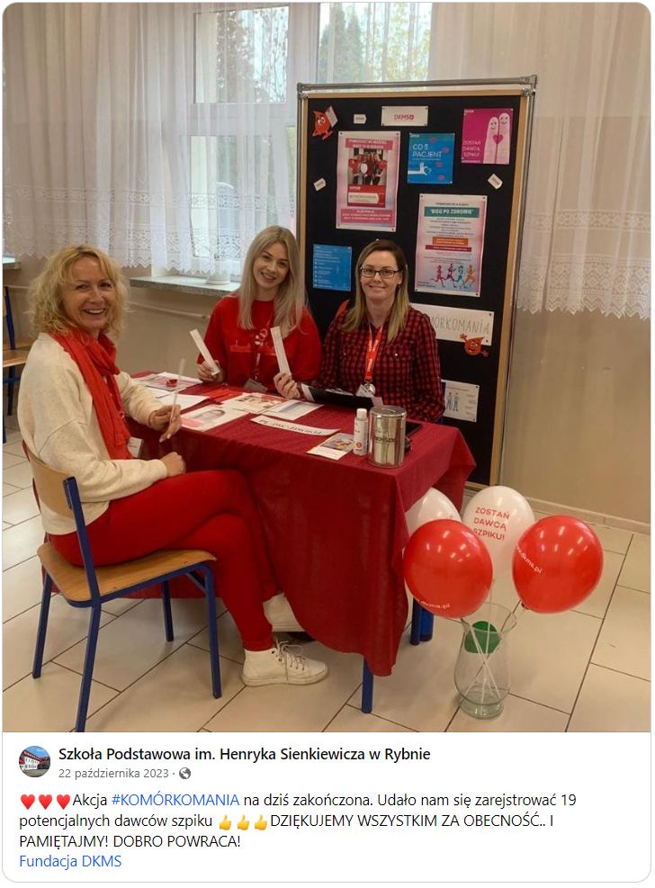

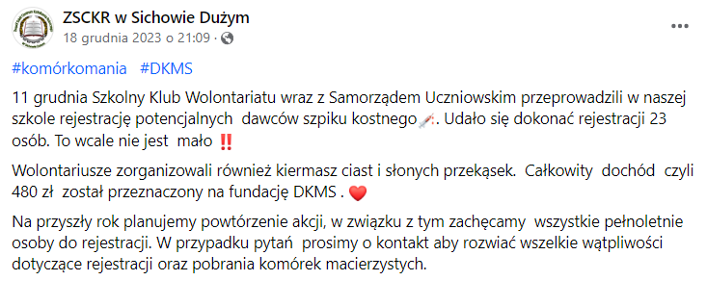
INFORMUJ
#KOMÓRKOMANIA
03
Podsumuj wyniki akcji
Podziękuj zaangażowanym

Slide 24
Jak działać online?
INSPIRUJ

Slide 25
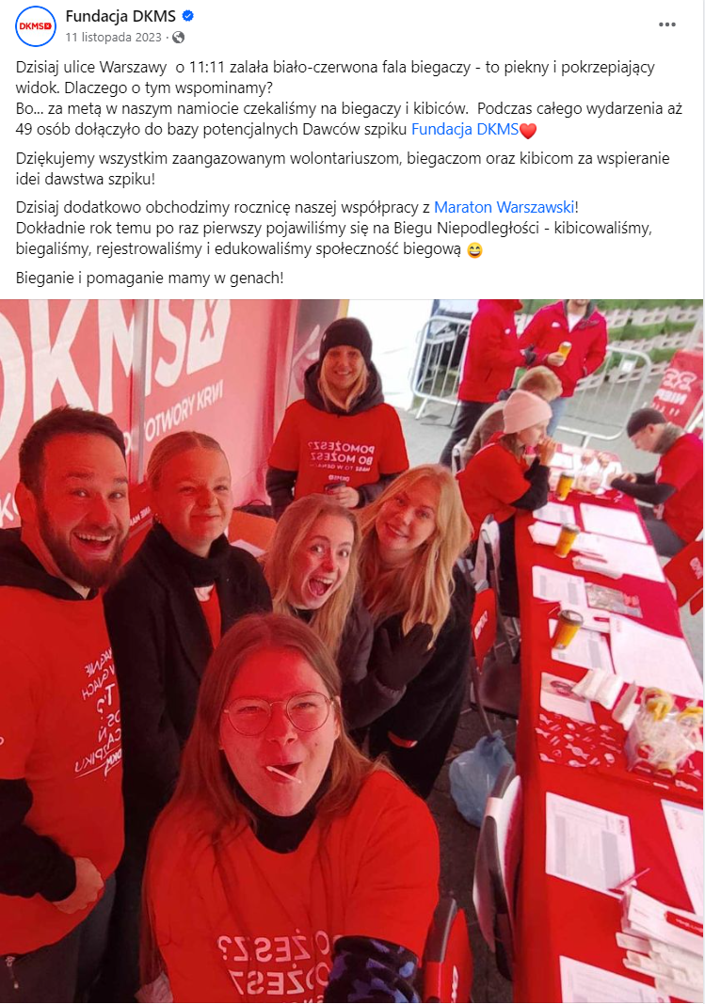
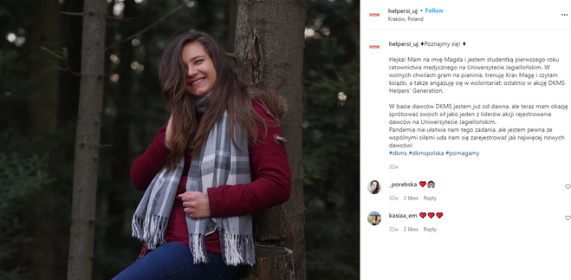
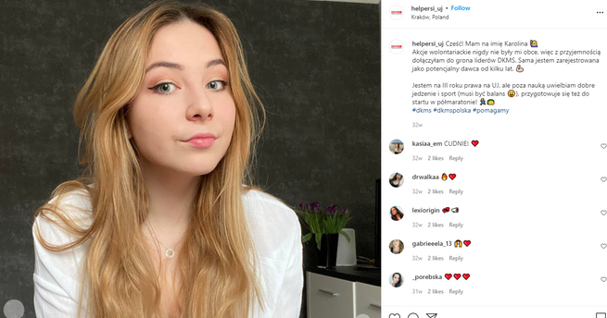
INSPIRUJ
#KOMÓRKOMANIA
Podziel się swoją historią - opowiedz o sobie i o tym, dlaczego wspierasz Fundację DKMS, przedstaw wolontariuszy, którzy się angażują.

Slide 26
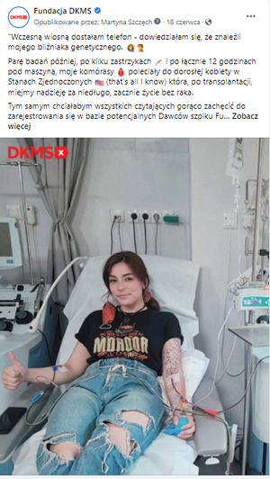
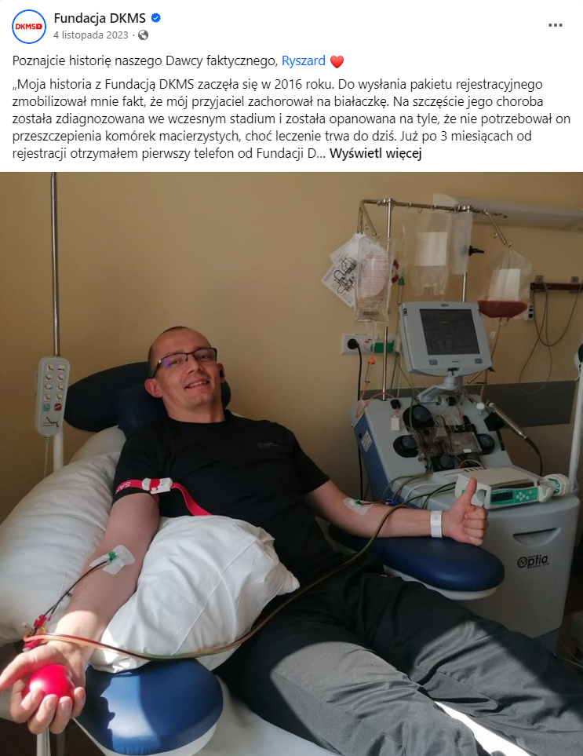
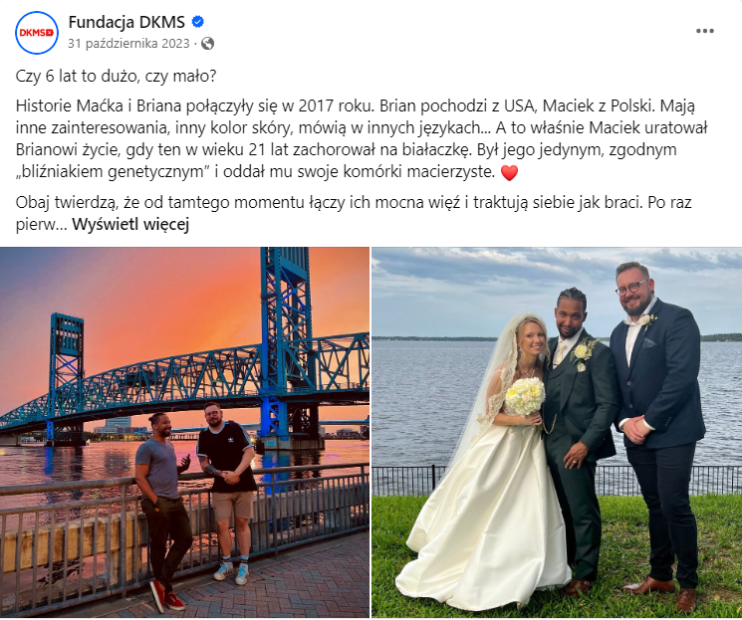
INSPIRUJ
#KOMÓRKOMANIA
Opowiedz historie osób z Twojej szkoły lub otoczenia, które podarowały szansę
na życie. Na pewno ktoś taki jest!

Slide 27
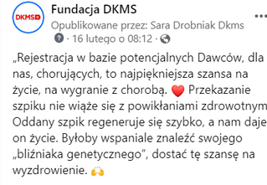
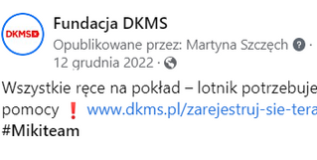
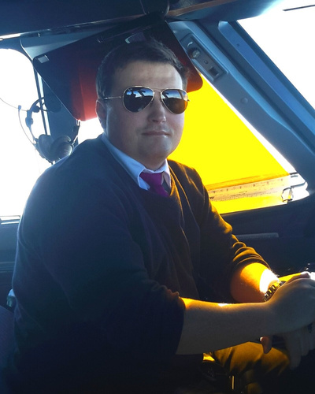
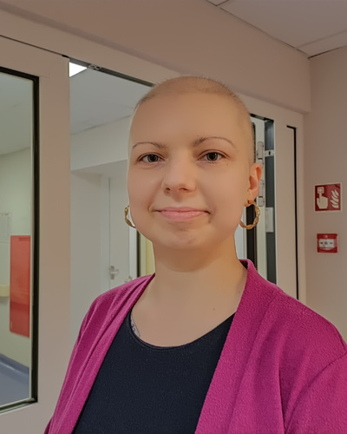
INSPIRUJ
#KOMÓRKOMANIA
Opowiadaj historie Pacjentów, którzy czekają na swojego Dawcę.

Slide 28
Jak działać online?
EDUKUJ

Slide 29

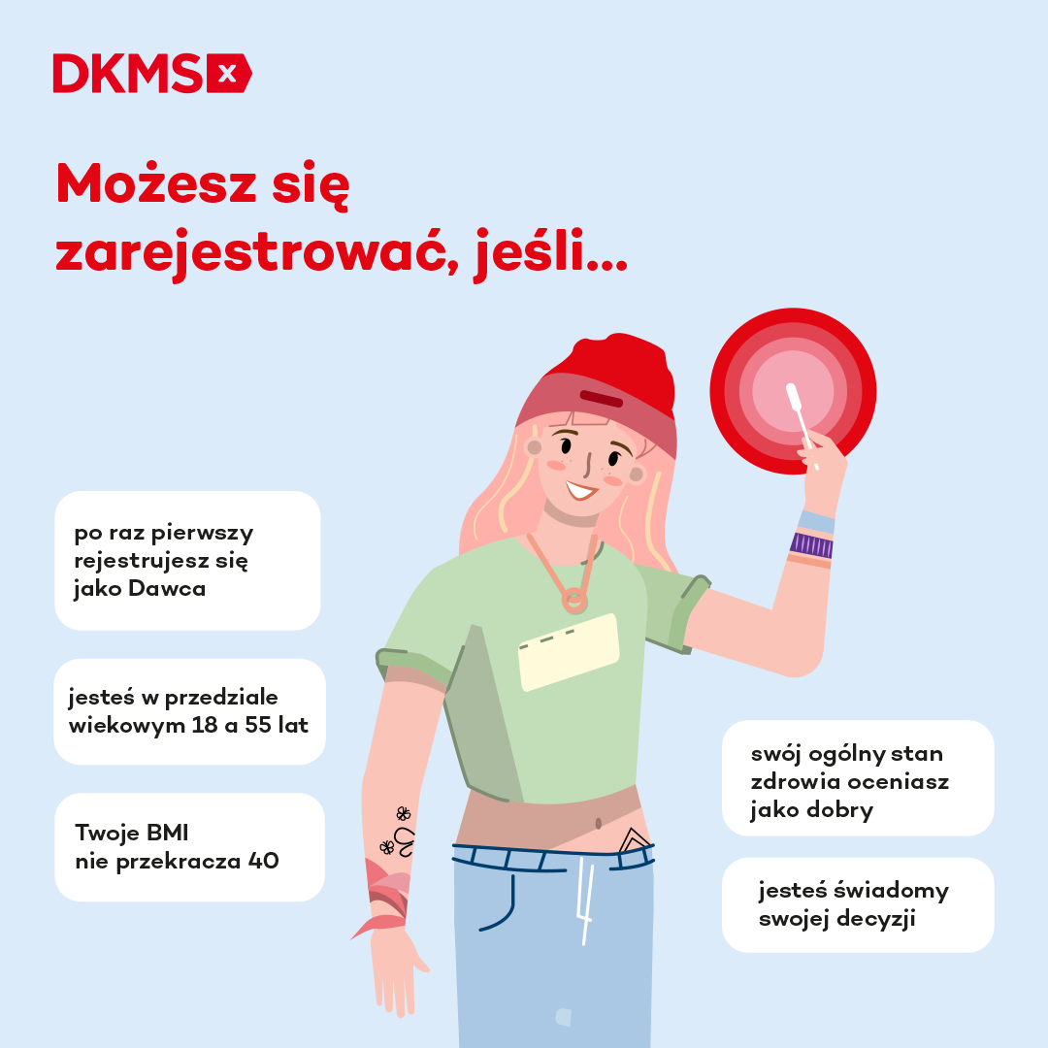

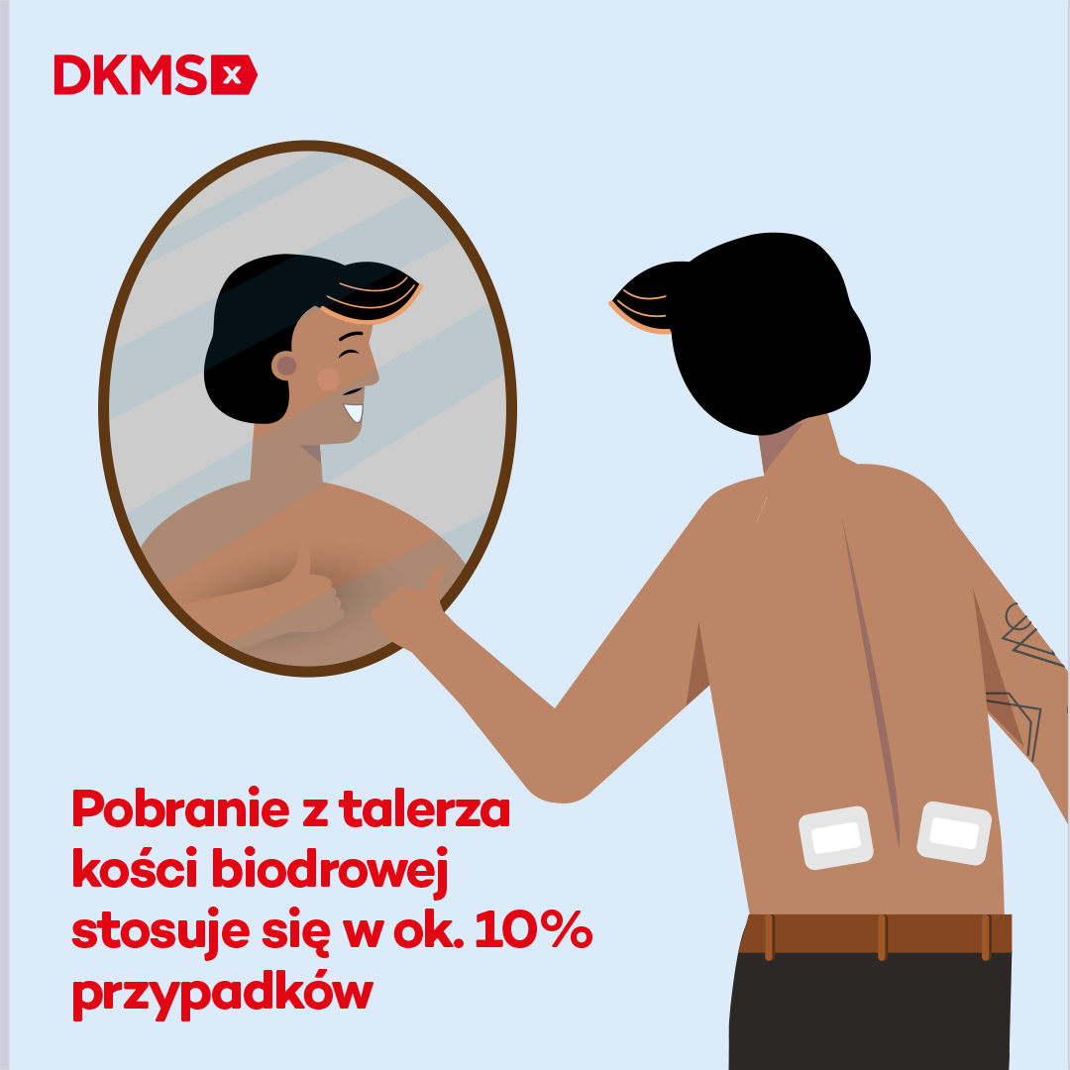

EDUKUJ
#KOMÓRKOMANIA
Wykorzystaj grafiki, które od nas dostaniesz!

Slide 30
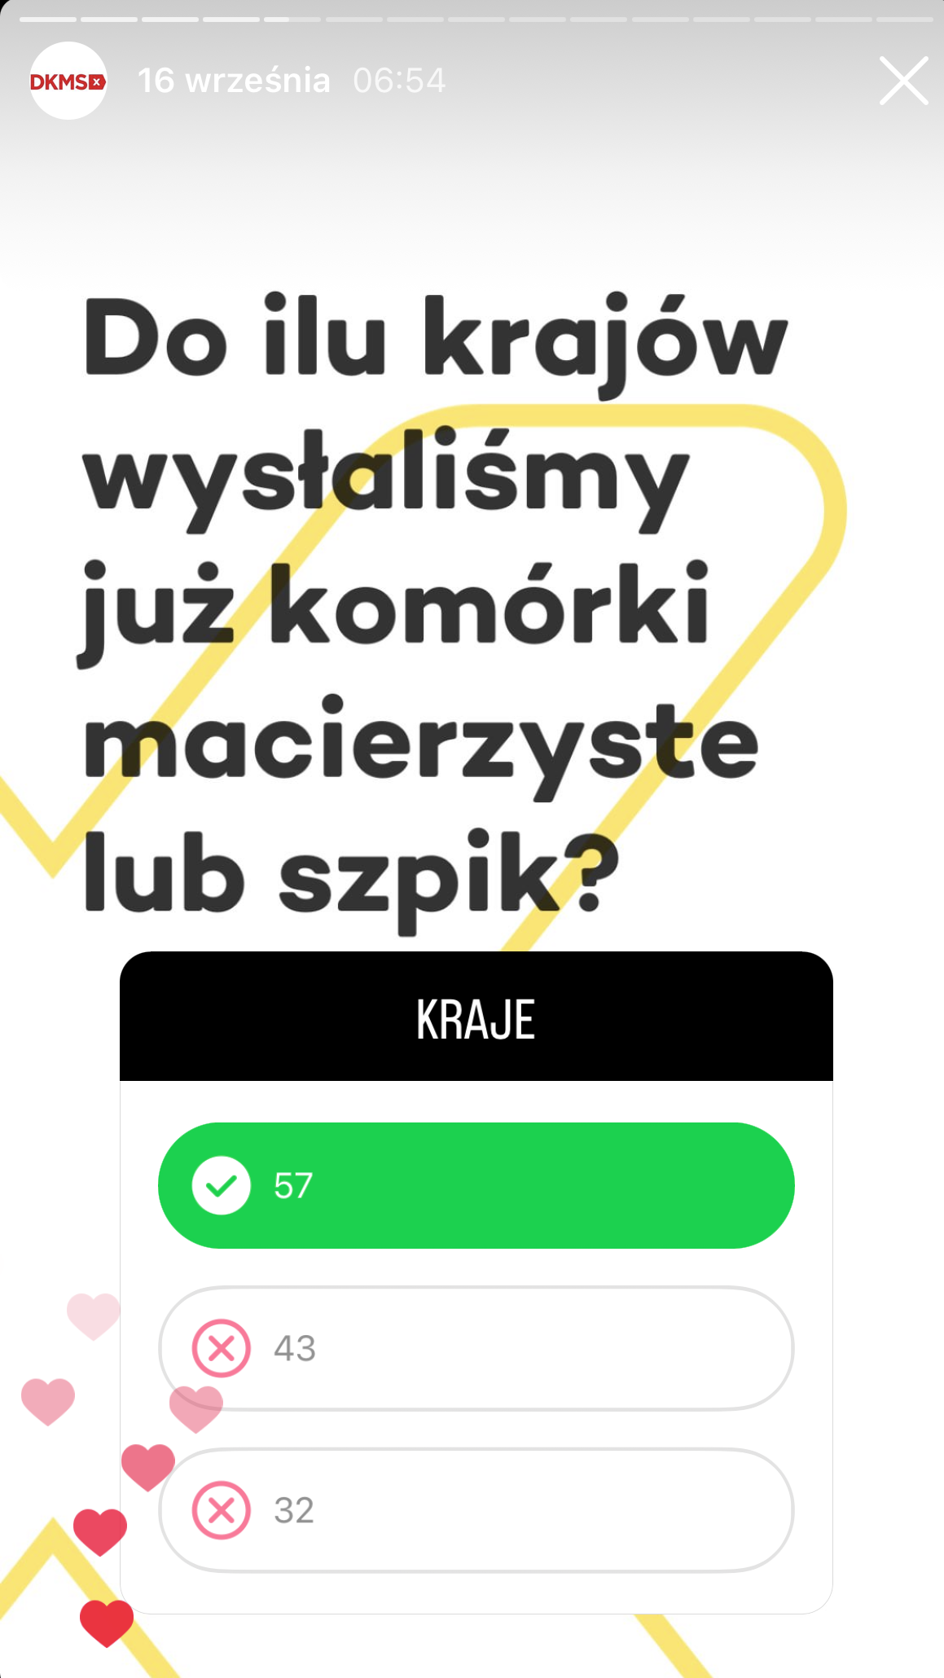
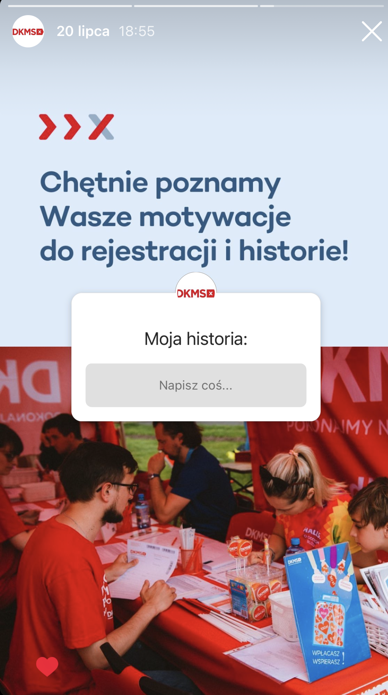
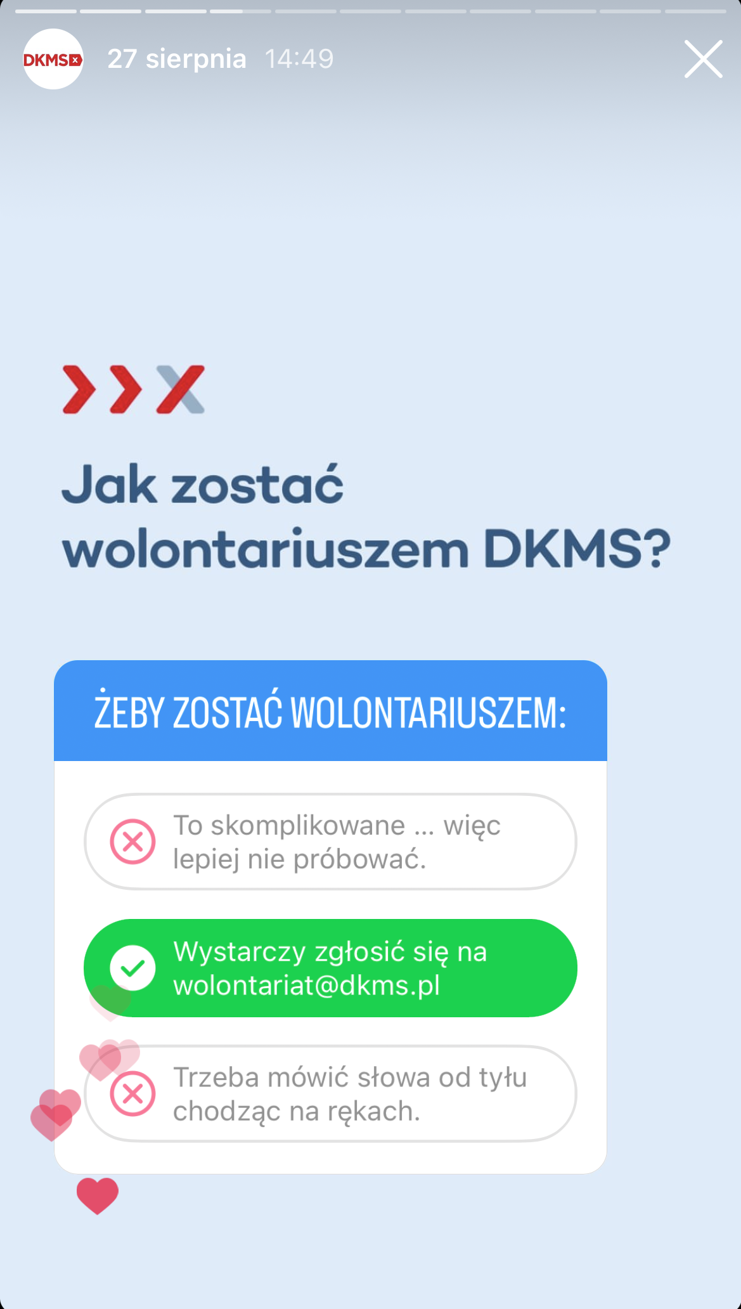
EDUKUJ
#KOMÓRKOMANIA
Wykorzystaj możliwości Instagram i Facebook stories - zrób sesję Q&A lub quiz!

Slide 31
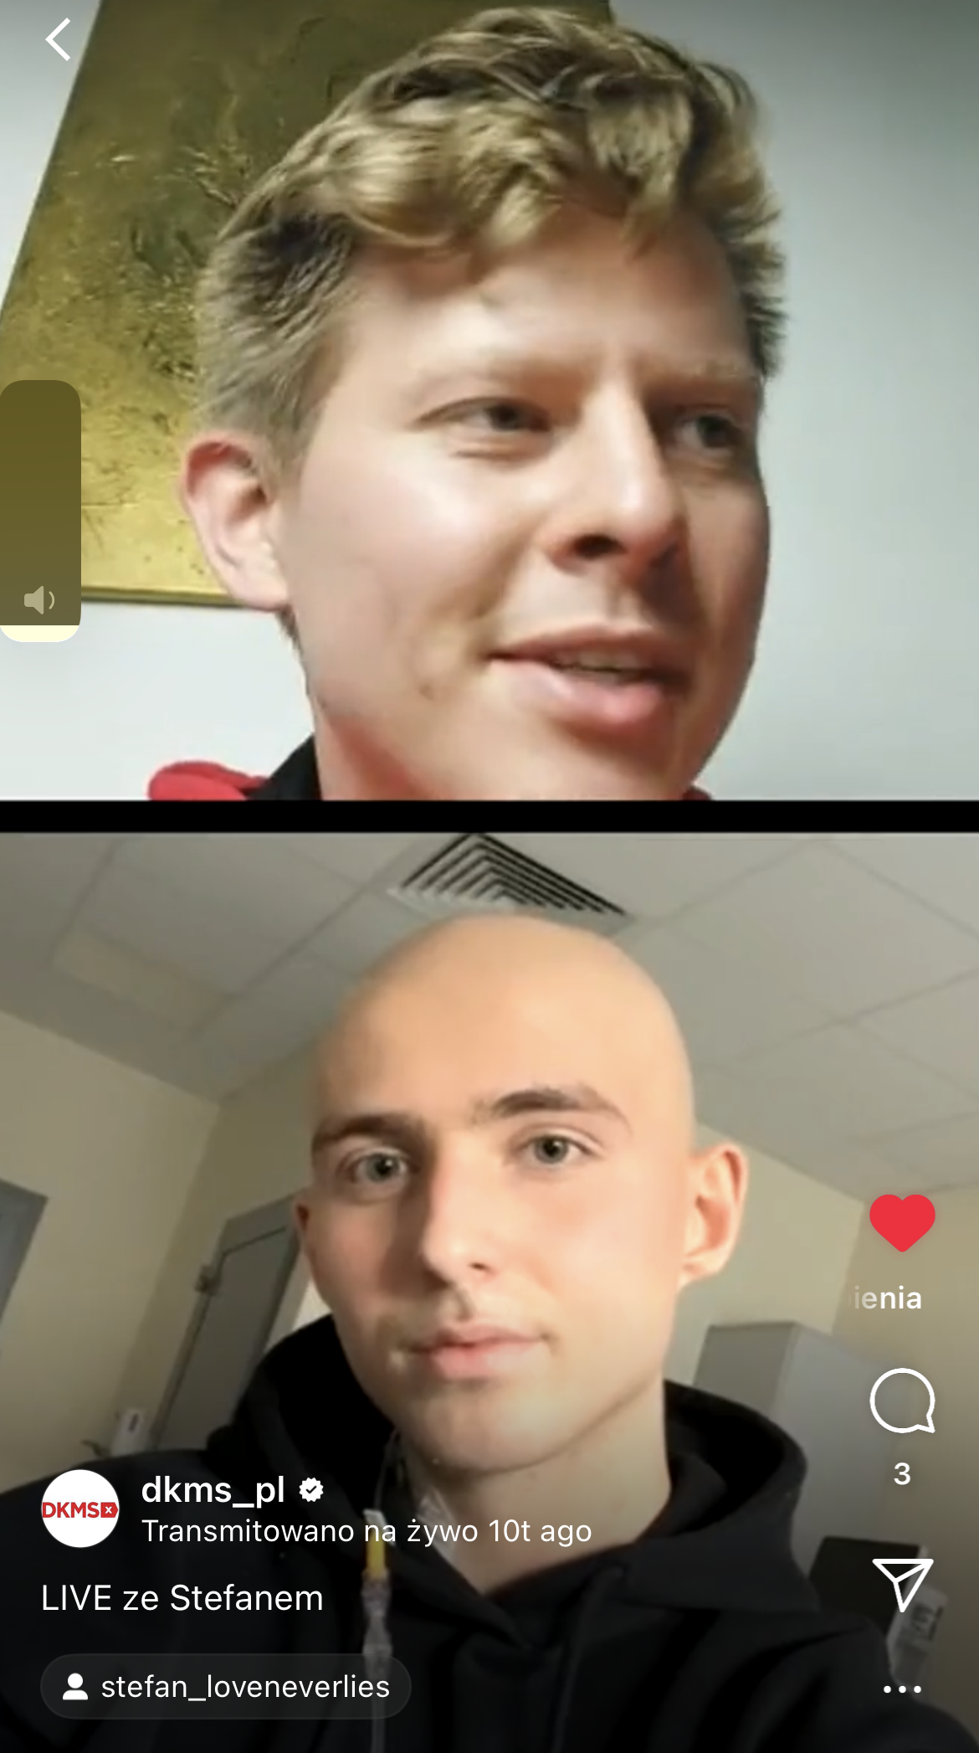
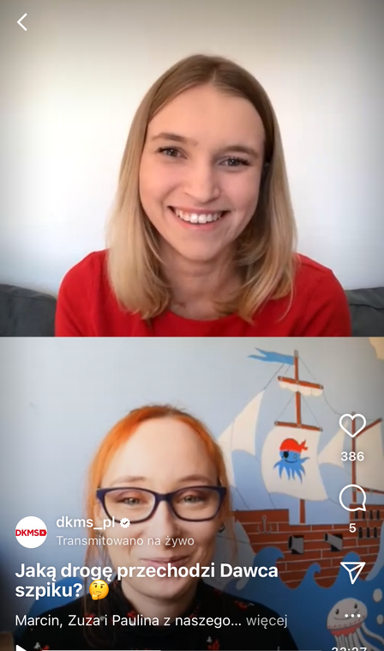
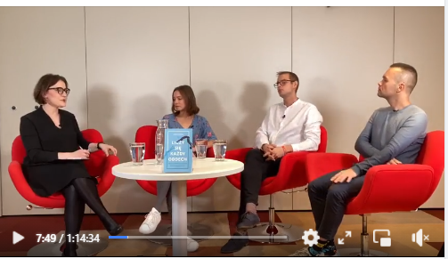
EDUKUJ
#KOMÓRKOMANIA
Zrób transmisję live!

Slide 32
Jak działać online?
REAGUJ

Slide 33
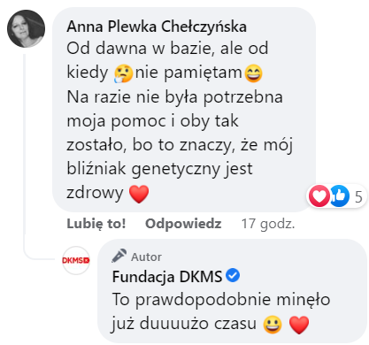
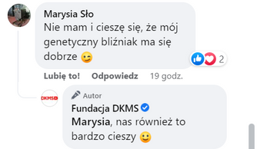
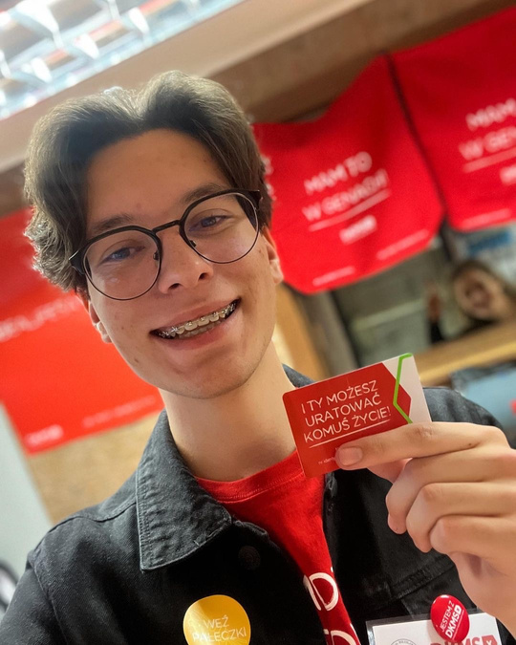
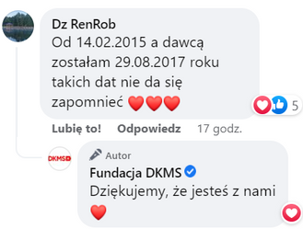
REAGUJ
#KOMÓRKOMANIA
PAMIĘTAJ o odpowiadaniu na komentarze i wiadomości! Sprawdzaj i udostępniaj oznaczenia.
Nie ignoruj odbiorcy.

Slide 34
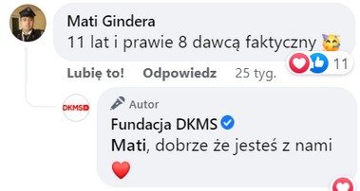
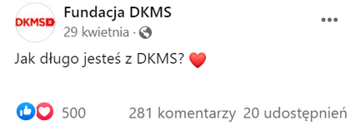
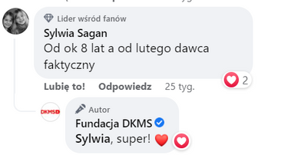
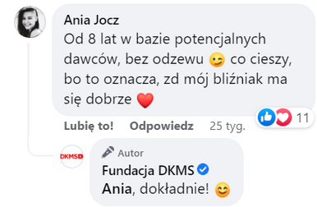
REAGUJ
#KOMÓRKOMANIA
Wchodź w interakcję! Zadawaj pytania społeczności i odpowiadaj na nie. Dzięki temu okażesz wsparcie swoim odbiorcom.

Slide 35
Jak działać online?
ANGAŻUJ

Slide 36
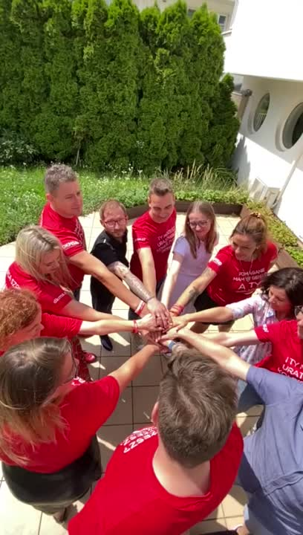
ANGAŻUJ
#KOMÓRKOMANIA
Zachęć osoby już zarejestrowane do włączenia się w akcję!
„Jesteś już w bazie?
Podaj dalej!”
„Udostępnij!”
„Zachęć innych!”

Slide 37
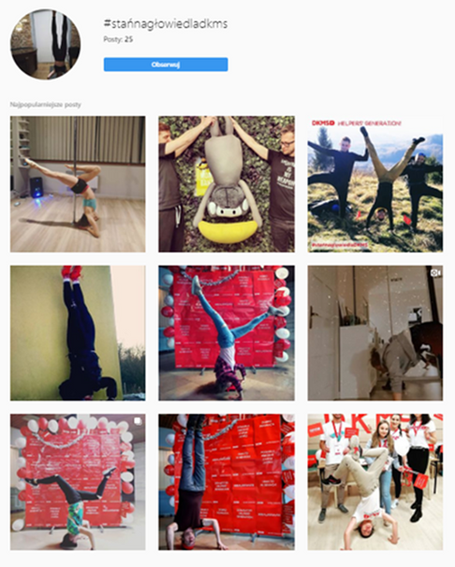



ANGAŻUJ
#KOMÓRKOMANIA
Wymyśl challenge, który zmotywuje innych do działania!

Slide 38
Przydatne narzędzia

Slide 39








Narzędzia
#KOMÓRKOMANIA
01
02
03
PLANOWANIE
ZDJĘCIA
GRAFIKI
WEBINARY
VIDEO

Slide 40
Kontakt
#KOMÓRKOMANIA
Kornelia Zdolska
kornelia.zdolska@dkms.pl
Piotr Kielak
piotr.kielak@dkms.pl

Slide 41
DZIĘKUJEMY!

Slide 42
Fundacja DKMS
ul. Altowa 6/9
02-386 Warszawa
Polska
T +48 22 882 94 00 F +48 22 882 94 02
kontakt@dkms.pl
dkms.pl
© DKMS 2023

